Slide 1
Игра: «Правда или ложь»
Тема: Гибридные конфликты

Slide 2
О чем эта игра?
Участникам предлагается рассмотреть несколько фактов о гибридных конфликтах и угадать что из этого правда, а что ложь;
Время на обдумывание 15 сек;
После ответа на каждый вопрос идет небольшое обсуждение и пояснение правильного ответа.

Slide 3
Организация протестов, провокаций власти и массовых мероприятий являются эффективными мероприятиями для разрешения гибридного конфликта
Правда
Ложь

Slide 4
Под прицелом гибридного конфликта находятся сознание и разум каждого из нас
Правда
Ложь

Slide 5
Противостоять гибридному конфликту, направленному на население, можно только путем собственных размышлений и повышения собственной политической грамотности
Правда
Ложь

Slide 6
К целям гибридного конфликта не относится информационное пространство и формирование выгодного сознания и поведения человека
Правда
Ложь

Slide 7
Одним из инструментов гибридного конфликта является непрерывная атака населения новостями негативного характера и фейковыми вбросами
Правда
Ложь

Slide 8
Цель гибридного конфликта – наладить экономику и политическую стабильность, повысить моральный дух населения стороны противника
Правда
Ложь

Slide 9
Одним из эффективных мероприятий гибридного конфликта является выдвижение агентов влияния из местного населения, оказание им финансовой и организационной поддержки
Правда
Ложь

Slide 10
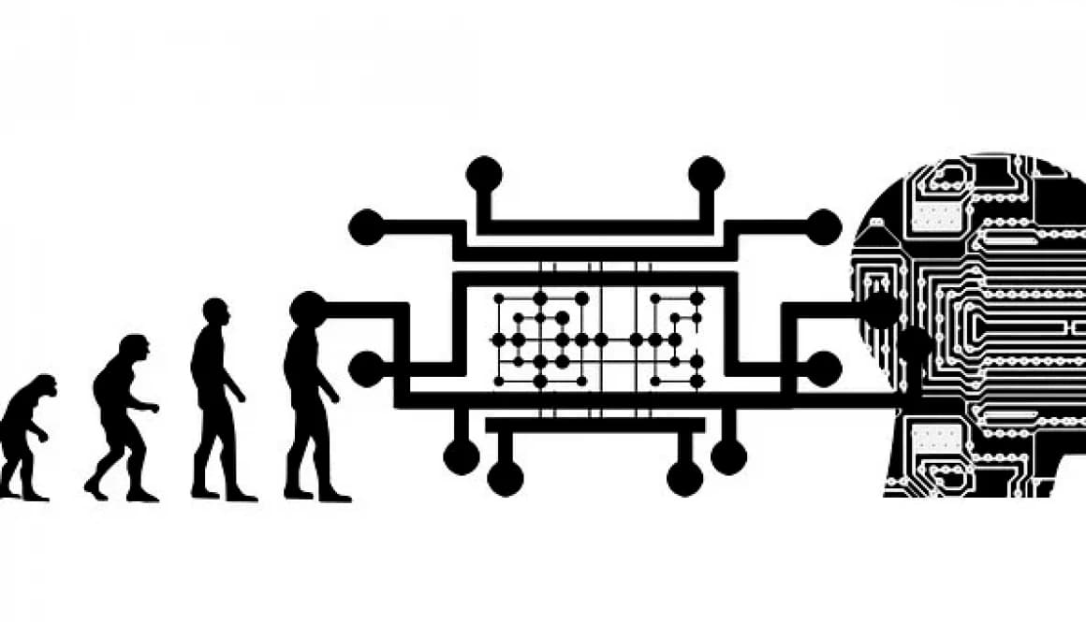
Применение современных технологий пропаганды и информационной обработки населения не являются эффективными в гибридном конфликте
Правда
Ложь

Slide 11
Одним из способов ведения гибридного конфликта является воздействие на политических лидеров страны-противника финансовыми и экономическими санкциями
Правда
Ложь

Slide 12
Участниками гибридных конфликтов могут являться как регулярные военные силы государств, так и нерегулярные военные формирования негосударственных организаций и объединений
Правда
Ложь

